Slide 1
Nominalisierung vs. Verbalisierung
noun structure vs. verb structure
- Grammatik -

Slide 2
Willkommenwelcome
Wer nimmt an der Stunde teil?
Who is attending the class?
Erzählen Sie etwas von sich!
Tell something about yourself!

Slide 3
Nominalisierung vs. Verbalisierung
noun structure vs. verb structure
Nominalisierung - Verbalisierung
Im Deutschen kann man Handlungen und Vorgänge
z. B. durch nominale Angaben oder verbal - häufig durch NS - ausdrücken.
In der Umgangssprache bevorzugt man den verbalen Stil,
aber in Wissenschaft und Bürokratie z. B. wird oft ein nominaler Stil verwendet.
Aufgrund der steigenden Kosten müssen die Preise erhöht werden.
Aufgrund (Präposition mit Genitiv) ⇨ weil (Konjunktion: Nebensatz Subjekt+ Prädikat)
Weil
Prädikat: steigen (Aktiv) > Zeit: Präsens
Subjekt: Was steigt? > die Kosten
Weil die Kosten steigen müssen die Preise erhöht werden.
Konjunktion Subjekt Prädikat
,
Komma

Slide 4
Nominalisierung vs. Verbalisierung
noun structure vs. verb structure
Nominalisierung vs. Verbalisierung
noun structure vs. verb structure
Nominalisierung - Verbalisierung
Bis zu seiner Entlassung hatte er kein Alkoholproblem.
Bis zu (Präposition mit Dativ) ⇨ bis (Konjunktion: Nebensatz mit Subjekt + Prädikat)
Bis
Prädikat: entlassen > Passiv: entlassen werden > Zeit: Präteritum
Subjekt: Wer wurde entlassen? > er
Bis er entlassen wurde hatte er kein Alkoholproblem.
,

Slide 5
Nominalisierung vs. Verbalisierung
noun structure vs. verb structure
Nominalisierung vs. Verbalisierung
noun structure vs. verb structure
Nominalisierung - Verbalisierung
Trotz der Verschiebung des Termins konnte sie die Arbeit rechtzeitig erledigen.
Trotz (Präp. mit Genitiv) ⇨ obwohl (Konjunktion: Nebensatz mit Subjekt + Prädikat)
Obwohl
Prädikat: verschieben > Passiv: verschoben werden > Zeit: Präteritum
Subjekt: Was wurde verschoben? > der Termin
Obwohl der Termin verschoben wurde, konnte sie die Arbeit rechtzeitig erledigen.
 Aktiv
Prädikat: verschieben (+ Akkusativobjekt) > Zeit: Präteritum
Subjekt: Wer verschob? > man
Akkusativobjekt: Was verschob man? > den Termin
Obwohl man den Termin verschob, konnte sie die Arbeit rechtzeitig erledigen.

Slide 6
Nominalisierung vs. Verbalisierung
noun structure vs. verb structure
Nominalisierung vs. Verbalisierung
noun structure vs. verb structure
Nominalisierung - Verbalisierung
Nach Erledigung des Auftrages machten wir eine Pause.
Nach (Präp. mit Dativ) ⇨ nachdem (Konjunktion: Nebensatz mit Subjekt + Prädikat)
!!! Zeit !!! „nachdem“: HS Präsens > NS Perfekt oder HS Präteritum > NS Plusquamperfekt
Nachdem
Prädikat: erledigen (+ Akkusativobjekt) > Zeit: Plusquamperfekt
Subjekt: Wer hatte erledigte? > wir
Akkusativobjekt: Was hatten wir erledigt? > den Auftrag
Nachdem wir den Auftrag erledigt hatten, machten wir eine Pause.
Nach (+Dativ)  nachdem (+ Subjekt > Prädikat / Perfekt oder Plusquamperfekt)
Erledigung (+ Gen.) > des Auftrages)  erledigen (+ Akk.) > den Auftrag)

Slide 7
Nominalisierung vs. Verbalisierung
noun structure vs. verb structure
Nominalisierung vs. Verbalisierung
noun structure vs. verb structure
Nominalisierung - Verbalisierung
Zum besseren Verständnis des Textes las sie ihn noch einmal.
Zum (Präposition mit Dativ) ⇨ damit (Konjunktion: Nebensatz mit Subjekt + Prädikat)
„damit“ → wenn im HS und NS das Subjekt gleich ist = „um…zu“
damit
Prädikat: verstehen (+ Akkusativobjekt) > Zeit: Präteritum
Subjekt: Wer verstand? > sie
Akkusativobjekt: Was verstand sie? > den Text
modal: Wie verstand sie? > besser (Adverb > keine Endung)
Damit sie den Text besser verstand, las sie ihn noch einmal.
Sie las den Text noch einmal, damit sie ihn besser verstand.
Sie las den Text noch einmal, um ihn besser zu verstehen.

Slide 8
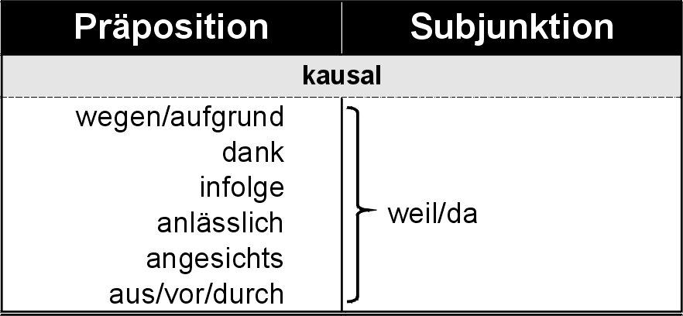
Nominalisierung vs. Verbalisierung
noun structure vs. verb structure
Nominalisierung vs. Verbalisierung
noun structure vs. verb structure
Präpositionale Angaben lassen sich zum Teil mit entsprechenden Subjunktionen in Nebensätze umwandeln.
Aufgrund des starken Sturmes kam der Flugverkehr zum Erliegen.
Wegen deines Fehlers mussten wir die Arbeit wieder von vorne beginnen.
Infolge seiner schweren Krankheit musste er seinen Job aufgeben.
Anlässlich des Firmenjubiläums wird ein Fest veranstaltet.
Wir zitterten vor Kälte.
Weil es stark stürmte, kam der Flugverkehr zum Erliegen.
Weil du einen Fehler gemacht hast, mussten wir die Arbeit wieder von vorne beginnen.
Weil er schwer krank war, musste er seinen Job aufgeben.
Weil die Firma ein Jubiläum feiert, wird ein Fest veranstaltet.
Wir zitterten, weil es [so] kalt war.

Slide 9
Nominalisierung vs. Verbalisierung
noun structure vs. verb structure
Nominalisierung vs. Verbalisierung
noun structure vs. verb structure
Trotz des massiven Protestes will man die Atomanlage bauen.
Obwohl massiv [dagegen] protestiert wurde, ...
Obwohl man massiv [dagegen] protestiert hat, will man die Atomanlage bauen.

Slide 10
Nominalisierung vs. Verbalisierung
noun structure vs. verb structure
Nominalisierung vs. Verbalisierung
noun structure vs. verb structure
Bei einer Panne müssen Sie den Notdienst anrufen.
Wenn eine Panne auftritt, müssen Sie den Notdienst anrufen.

Slide 11
Nominalisierung vs. Verbalisierung
noun structure vs. verb structure
Nominalisierung vs. Verbalisierung
noun structure vs. verb structure
Durch intensives Training konnte sie ihre Leistungen erheblich verbessern.
Indem sie intensiv trainierte, konnte sie ihre Leistungen erheblich verbessern.

Slide 12
Nominalisierung vs. Verbalisierung
noun structure vs. verb structure
Nominalisierung vs. Verbalisierung
noun structure vs. verb structure
Bei deinem nächsten Besuch könnten wir in den Nationalpark fahren.
Bei ihrem letzten Besuch waren wir im Theater.
Während der Examensprüfung müssen sie auf Ihren Plätzen sitzen bleiben.
Nach dem Ende des Konzerts verließen wir den Saal.
Vor Beginn der Veranstaltung warteten wir vor der Tür.
Wenn du uns nächstes Mal besuchst, könnten wir in den Nationalpark fahren.
Als sie uns letztes Mal besuchte, waren wir im Theater.
Solange die Examensprüfung dauert, müssen sie auf Ihren Plätzen sitzen bleiben.
Nachdem das Konzert beendet war, verließen wir den Saal.
Bevor die Veranstaltung begann, warteten wir vor der Tür.

Slide 13
Nominalisierung vs. Verbalisierung
noun structure vs. verb structure
Nominalisierung vs. Verbalisierung
noun structure vs. verb structure
Zur Vermeidung von Unfällen müssen sie alle Anweisungen genau befolgen.
Zwecks einer Kontrolle der Bremsen brachte er das Auto in die Werkstatt.
Um Unfälle zu vermeiden[,] müssen sie alle Anweisungen genau befolgen.
Er brachte das Auto in die Werkstatt[,] um die Bremsen kontrollieren zu lassen.

Slide 14
Nominalisierung vs. Verbalisierung
noun structure vs. verb structure
Nominalisierung vs. Verbalisierung
noun structure vs. verb structure
Akkusativobjekte, Subjekte oder Präpositionalobjekte können zum Teil mithilfe eines Inhaltssatzes mit dass, ob, wie oder Infinitivkonstruktionen verbalisiert werden.
Akkusativobjekt
Man erwartete seine Entschuldigung.
Ich beobachtete ihren Streit.
Man erwartete, dass er sich entschuldigte.
Ich beobachtete, dass sie stritten.
Ich beobachtete, wie sie stritten.

Slide 15
Nominalisierung vs. Verbalisierung
noun structure vs. verb structure
Nominalisierung vs. Verbalisierung
noun structure vs. verb structure
Subjektsatz
Ihre frühe Ankunft überraschte mich.
Eine pünktliche Lieferung ist ungewiss.
Es überraschte mich, dass sie so früh ankam.
Mich überraschte, dass sie so früh ankam.
Dass sie so früh ankam, überraschte mich.
Es ist ungewiss, ob man pünktlich liefert.
Es ist ungewiss, ob pünktlich geliefert wird.
Ungewiss ist, ob pünktlich geliefert wird.
Ob pünktlich geliefert wird, ist ungewiss.

Slide 16
Nominalisierung vs. Verbalisierung
noun structure vs. verb structure
Nominalisierung vs. Verbalisierung
noun structure vs. verb structure
Präpositionalobjekt
Ich freute mich über seinen Anruf.
Er bat mich um Unterstützung.
Er gewöhnte sich an harte Arbeit.
Ich bin auf das Ende des Films neugierig.
Ich freute mich [darüber], dass er anrief.
Er bat mich [darum], dass ich ihn unterstützte.
Er bat mich [darum], unterstützt zu werden.
Er gewöhnte sich daran, dass er hart arbeitete.
Er gewöhnte sich daran, hart zu arbeiten.
Ich bin neugierig [darauf], wie der Film endet.

